Slide 1
Letland
Latviju
Dries, Bo en Gibbe

Slide 2
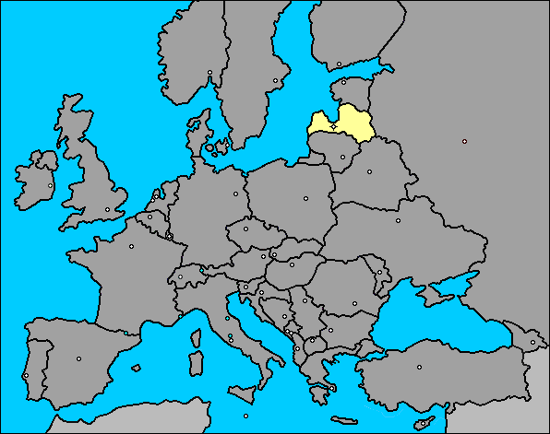
De kaart van europa

Slide 3

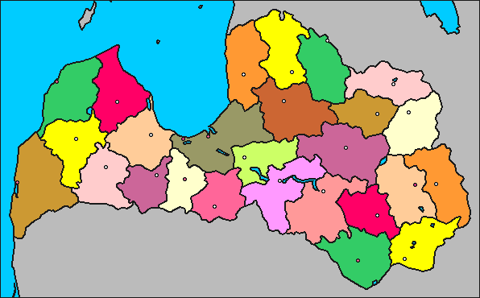
De vlag en kaart van Letland

Slide 4
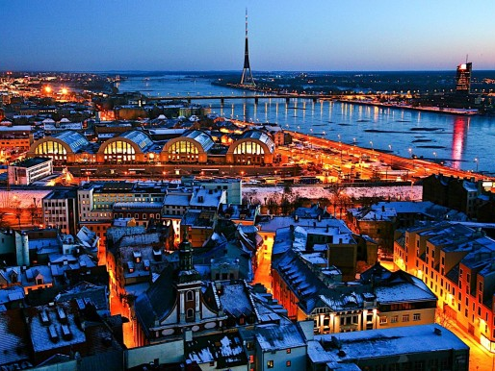
Hoofdstad van Letland
Riga

Slide 5
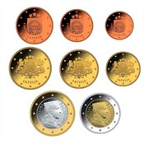
Euro Letland

Slide 6
Weetjes……

Slide 7
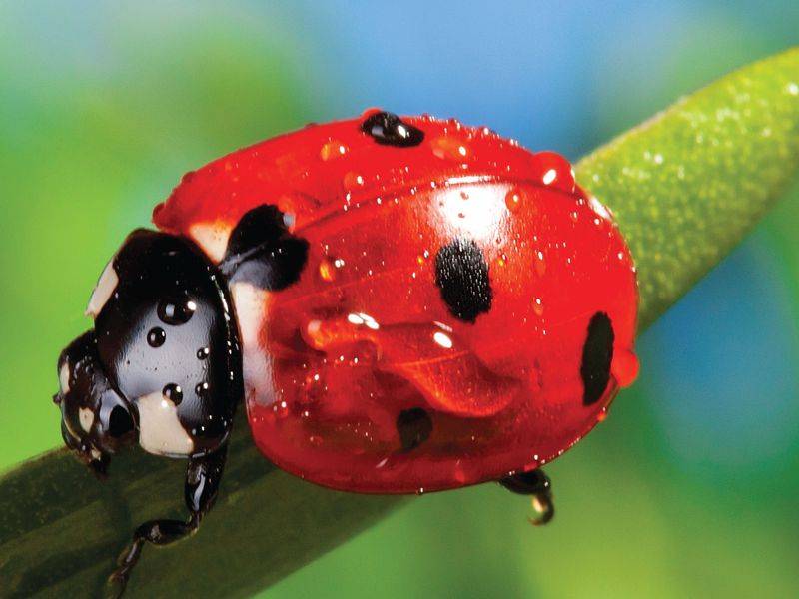
Het lieveheersbeestje is het nationale insect.

Slide 8
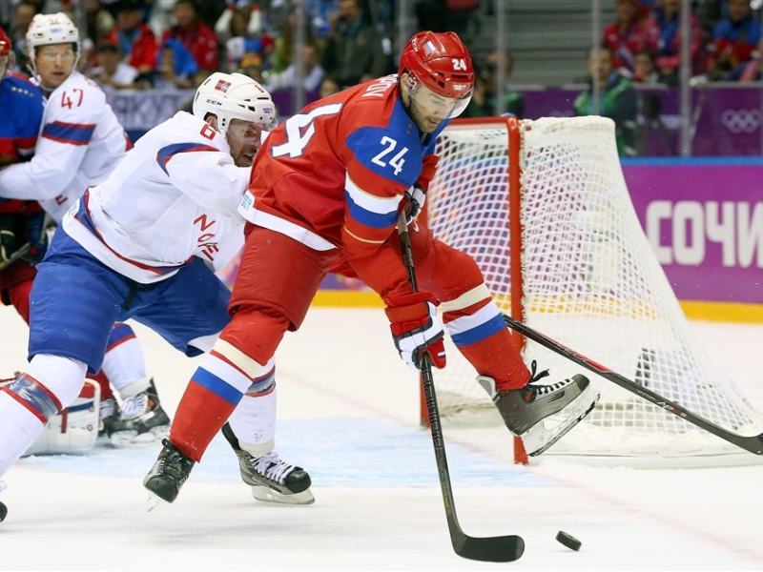
Ijshockey is de populaire sport

Slide 9
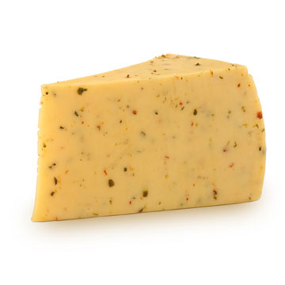
Het traditionele feest, JANI
Tijdens dit feest ter ere van de langste zomerdag eten de Letten KOMIJNEKAAS

Slide 10
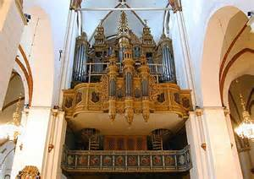
Orgel van de kathedraal van Riga
Een van de grootste ter wereld met 6828 orgelpijpen.

Slide 11

Temperatuur
Zomer: 25°C of meer
Winter: tot -10°C

Slide 12
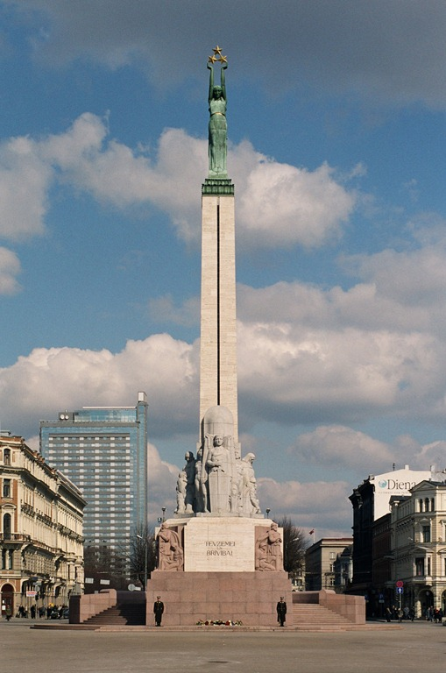
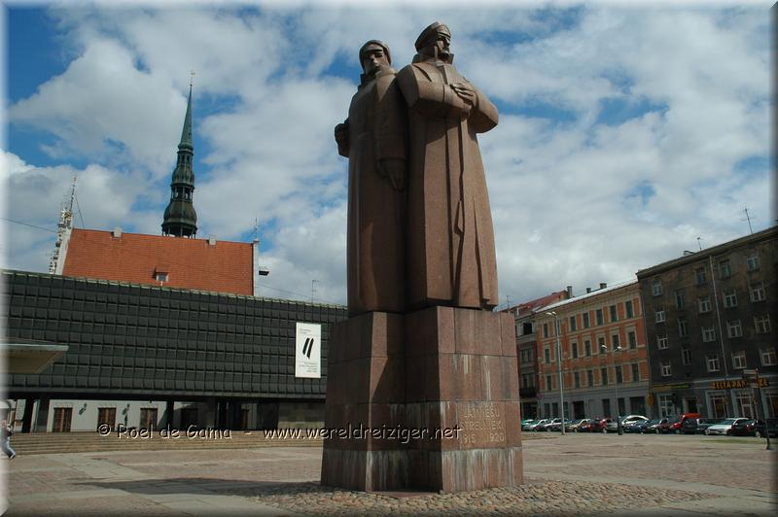
monumenten

Slide 13
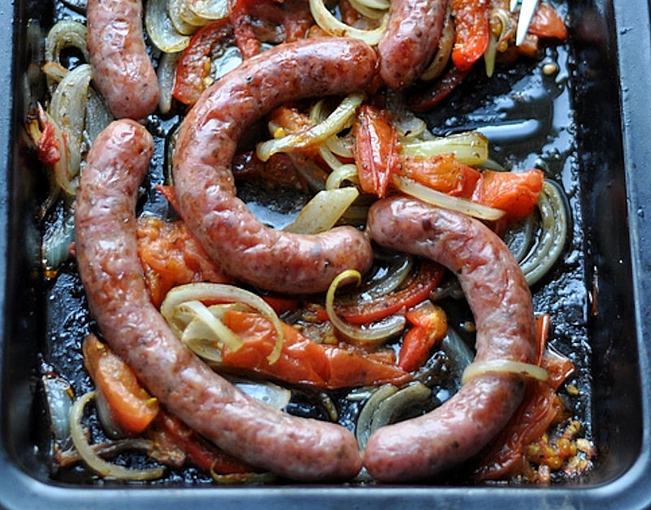
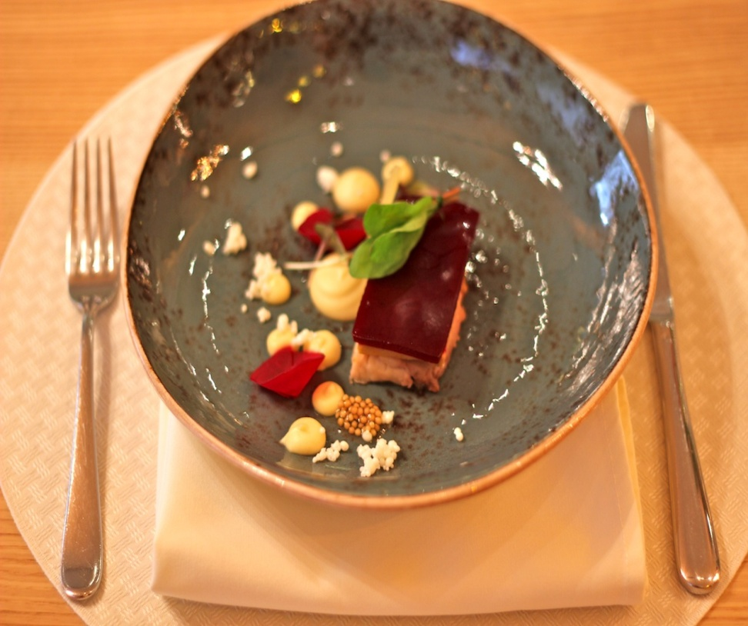
Typisch eten

Slide 14
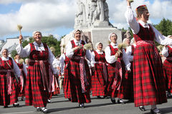
danseressen

Slide 15
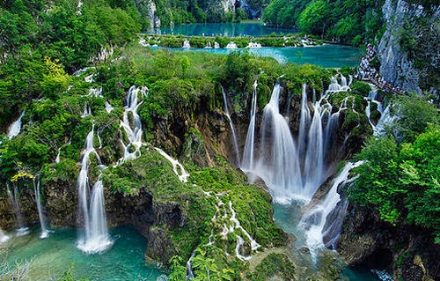
De natuur

Slide 16
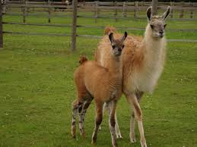
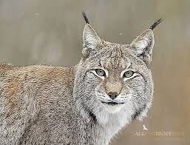
dieren

Slide 17
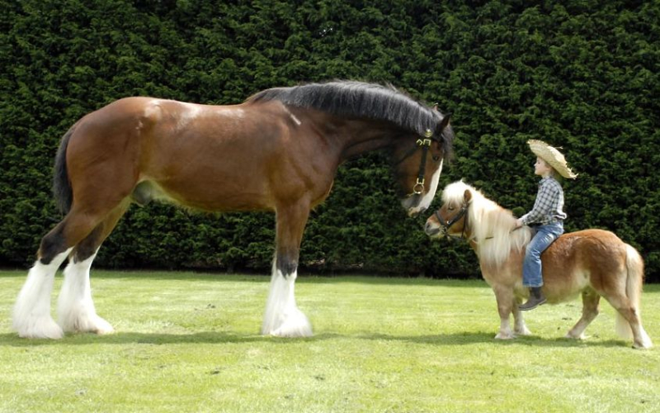

Slide 18
Dries
Wij hopen dat jullie het leuk vonden
Bo
Mēs ceram, ka jums patika
Gibbe

